Slide 1
Отчет МБУК КСЦ пгт Восточный по проведению мероприятий в рамках экологического просвещения населения в области обращения с отходами 2020 - начало 2021 г.
Муниципальное бюджетное учреждение культуры
"Культурно-спортивный центр" пгт Восточный
Омутнинского района Кировской области
Докладывает:
методист по информационно-аналитической деятельности
Завьялова Елена Дмитриевна

Slide 2
Цель и задача «Культурно-спортивного центра» пгт Восточный
Одна из первоочередных задач - экологическое просвещение населения
Основная цель по данному направлению – это обеспечение доступности экологической информации, привлечение внимания широких слоев населения к экологическим проблемам, в том числе, проблемам, связанным с обращением с отходами.

Slide 3
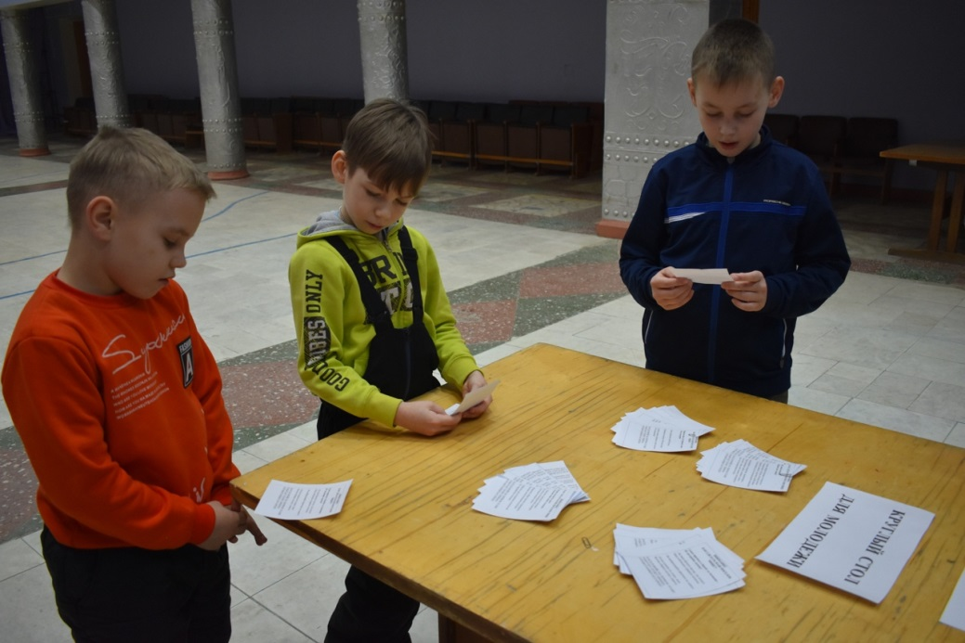
Круглый стол «Как сделать наш поселок чище». Январь 2020 года.
Участники: учащиеся МКОУ СОШ № 2 с УИОП пгт Восточный
Возраст: 7-11 лет
Количество участников: 9 человек
Тема для обсуждения: бережное отношение к окружающему миру, в первую очередь к своей малой Родине

Slide 4
Акция «Сортируем отходы – сохраняем природу»

Slide 5
Онлайн-опрос «А вы за чистую природу?»

Slide 6
Мероприятия по экологическому просвещению апрель 2020 – февраль 2021 г.
Видеодайджест «Земля – наш общий дом» - 568 просмотров;
Информационный онлайн-час «Вместе сохраним нашу планету!» - 1135 просмотров;
Видеодайджест «Жизнь в стиле ЭКО» 10 полезных привычек – 356 просмотров.
Экологическая викторина «Чистый лес – чистый воздух» - 51 участник;
Видео-викторина в режиме онлайн «Сортируем отходы – сохраняем природу» - 33 участника;
Онлайн-акция «Антимусор» - 769 просмотров;
Видеодайджест в режиме онлайн «Экопривычки» - 532 просмотра;
Онлайн акция «А знаете ли Вы, что?», в рамках обращения с твердыми коммунальными отходами – 868 просмотров.

Slide 7
Июль 2020 г. Акции по очистке территории поселка
15 июля – добровольческая акция «Берегите лес»;
25 июля – очистка территории на стадионе поселка Восточный.

Slide 8
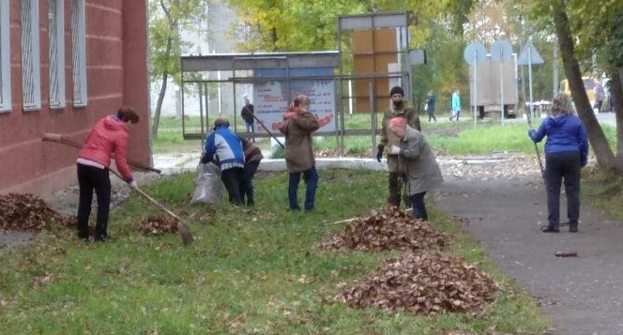
Всероссийский экологический субботник «Зеленая весна»
Проведено: 6 субботников
Собрано и вывезено: 300 кг мусора
Посажено: 3 дерева, 17,5 кв. м цветов

Slide 9
Отчет МБУК КСЦ пгт Восточный по проведению мероприятий в рамках экологического просвещения населения в области обращения с отходами 2020 - начало 2021 г.
Муниципальное бюджетное учреждение культуры
"Культурно-спортивный центр" пгт Восточный
Омутнинского района Кировской области
Докладывает:
методист по информационно-аналитической деятельности
Завьялова Елена Дмитриевна

